Slide 1

1
PART ONE
算法思路

Slide 2

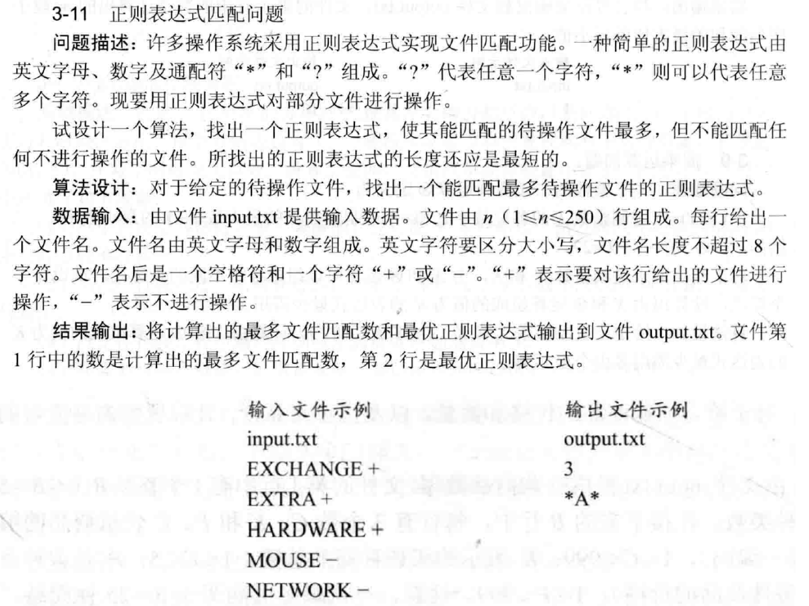

题目描述
本题的目标是设计一个算法，从给定的文件名集合中，找出匹配最多 操作文件 且不匹配 非操作文件 的正则表达式，并使该正则表达式的长度最短。

Slide 3
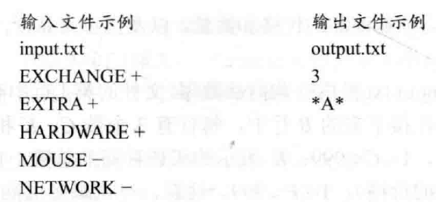
算法思路
1.如何表示正则表达式的候选字符集。
通过统计操作文件名中每个位置的字符出现频率，并按频率排序，生成正则表达式时优先选择频率高的字符
2.回溯搜索。
进行状态扩展，通过三种分支（通配符 ? 和 *，以及单个字符），算法会尝试所有可能的正则表达式组合。
剪枝优化：优先尝试高频字符，减少无效搜索。如果当前正则表达式无法匹配更多操作文件或者匹配了非操作文件，停止搜索，减少无效搜索。
当找到一个更优解（匹配更多正例，或在相同匹配数下更短的正则表达式）时，会更新全局最优解。

Slide 4
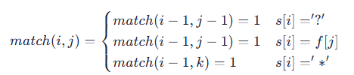
算法思路
3.如何利用动态规划判断当前正则表达式与文件名的匹配情况。
设当前考察的正规表达式为 s，当前期考察的文件为 f。用 match(i,j) 表示 s[1:i] 与 f[1:j] 的匹配情况。当 s[1:i] 能匹配 f[1:j] 时，match(i,j)=1，可用下面的递归式计算 match(i,j) 。
否则 match(i,j)=0
Notes:
普通字符匹配：
如果 s[i]=f[j]s[i] = f[j]s[i]=f[j]，则当前字符匹配，状态转移match(i, j) = match(i-1, j-1)
通配符 ? 匹配： 如果 s[i]=′?′s[i] = '?' s[i]=′?′，它可以匹配任何单个字符，同样状态转移为： match(i,j)=match(i−1,j−1)
通配符 * 匹配： 如果 s[i]=′∗′s[i] = '*' s[i]=′∗′，它可以匹配任意长度的字符序列，包括空串，则状态转移为：match(i,j)=match(i−1,k)

